Slide 5
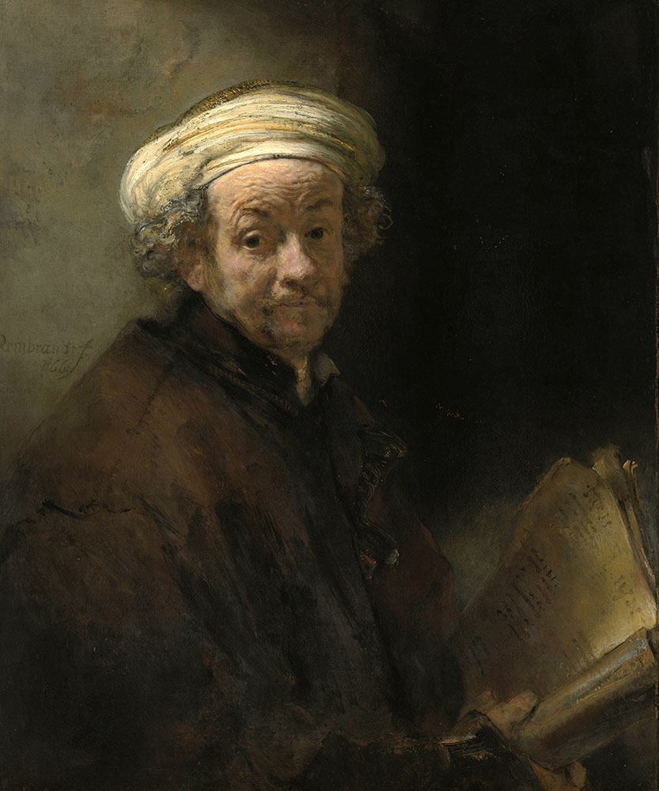

Slide 6
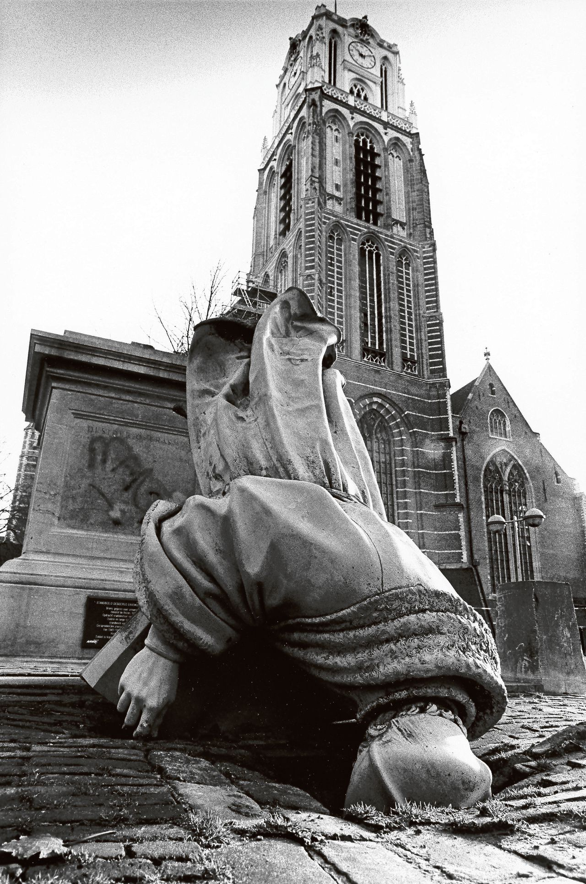

Slide 7
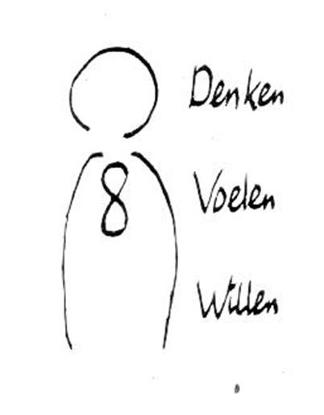

Slide 8
ZOUT-principe
“Coagula”
KWIK-principe
(heen en weer)
ZWAVEL-principe
“Solve”

Slide 9
DOOD
Zuurstof & Koolzuur
LEVEN

Slide 10
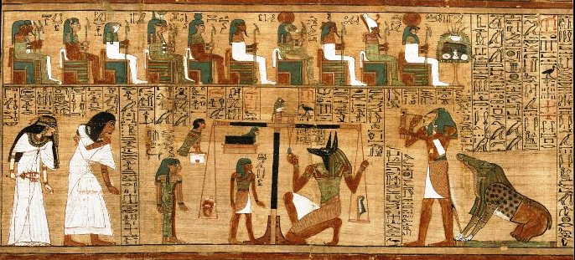
Het hart als morele kern

Slide 11
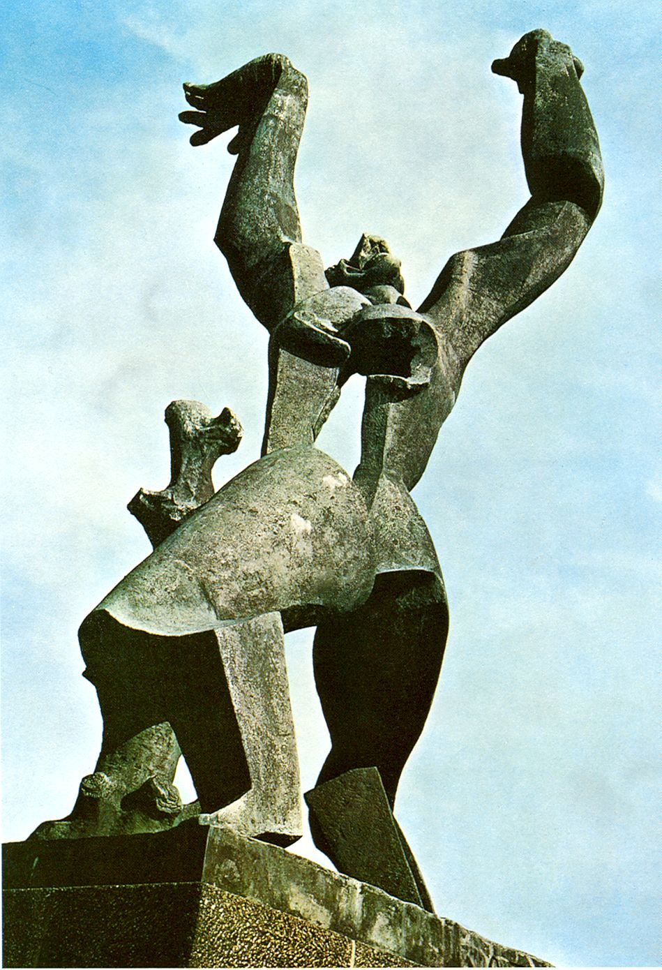

Slide 12
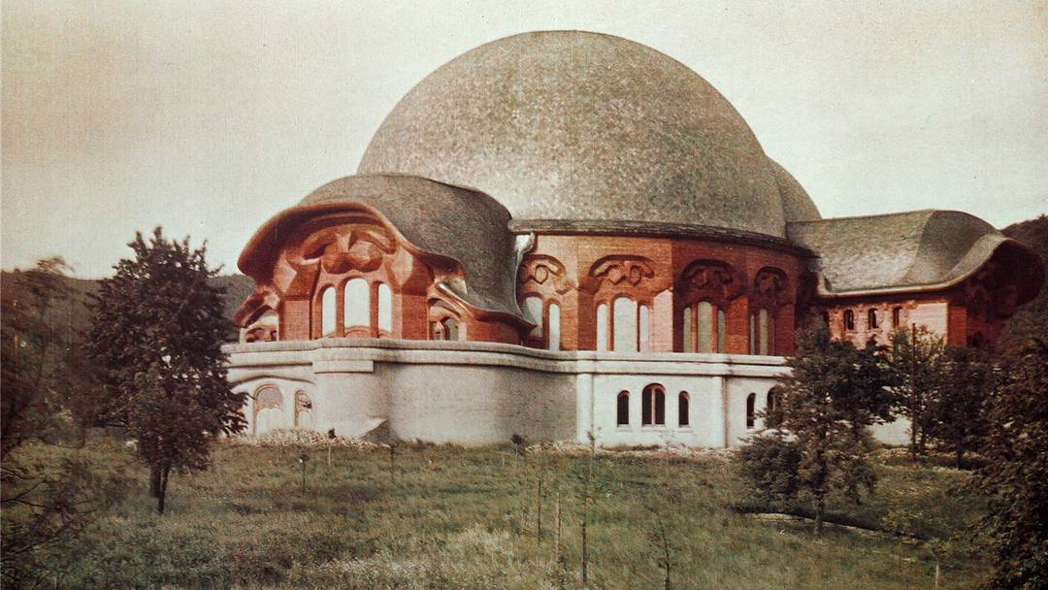

Slide 13
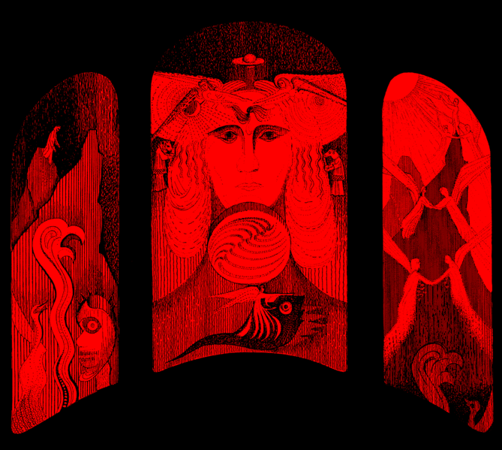

Slide 14
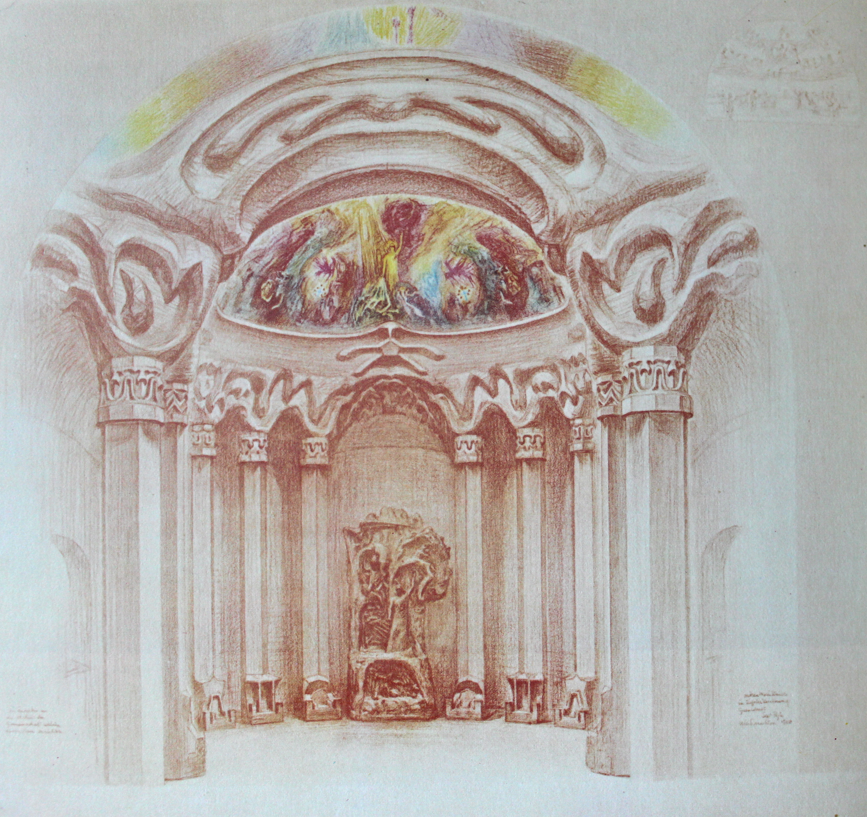

Slide 15
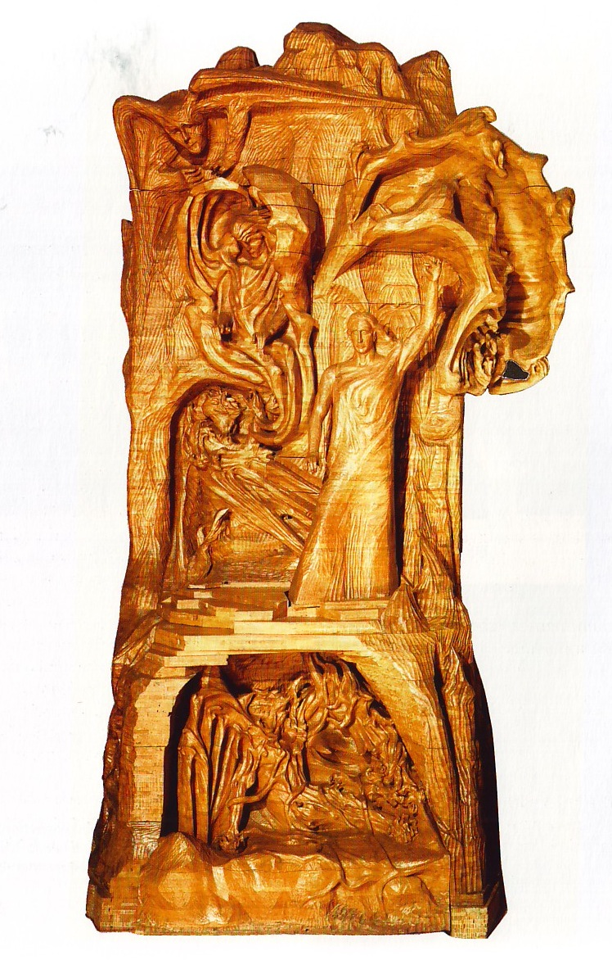

Slide 16
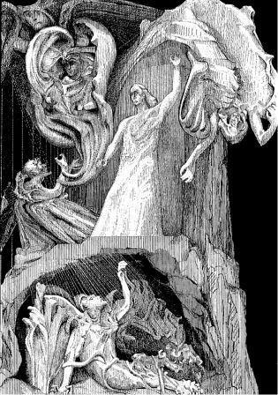

Slide 17
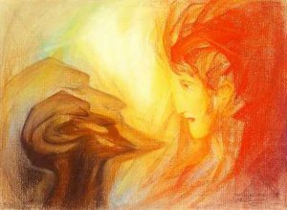
Ahriman & Lucifer

Slide 18
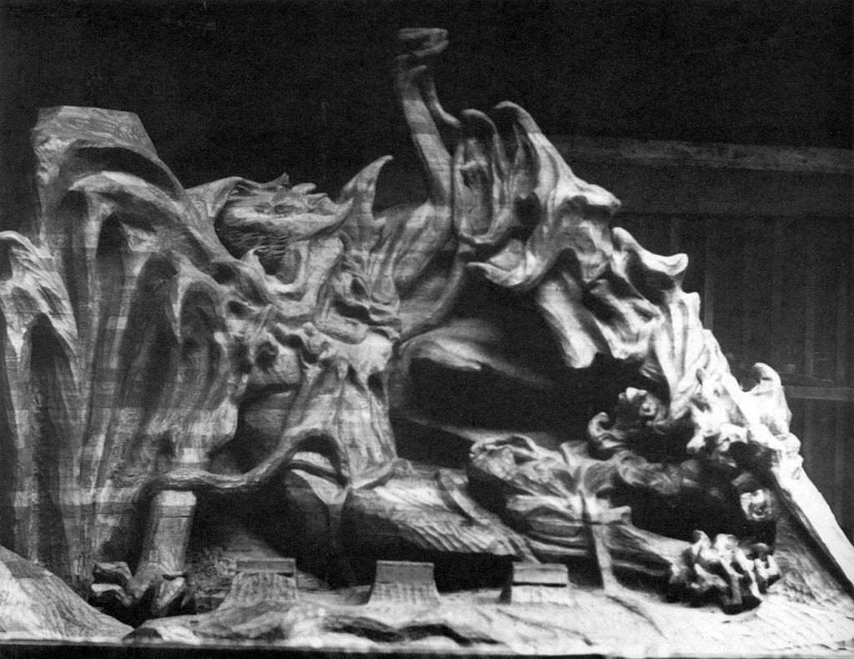

Slide 19
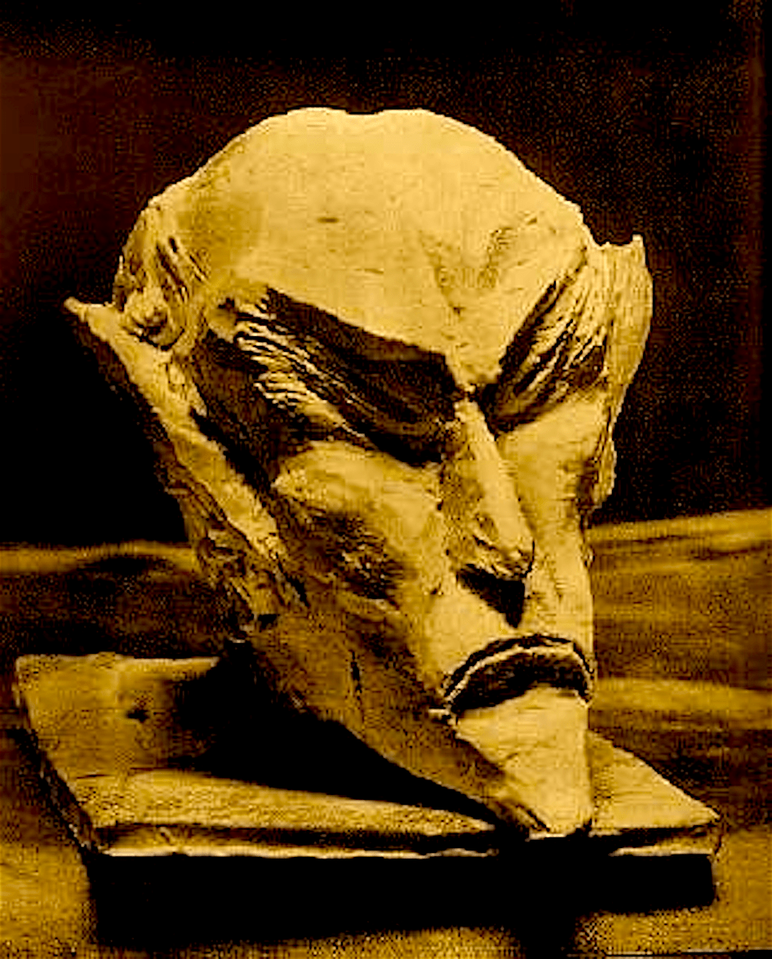
Ahrimanische signatuur van de coronacrisis
Virus als fenomeen
Lockdown: stop het leven!
Dwang in plaats van eigen regie
Gebrek aan vrijheid van meningsuiting
Gebrek aan moraliteit
Verspreiding van leugens
Aanslag op de rechtstaat
Aanslag op de cultuur
Aanslag op het sociale
Aanslag op de economie

Slide 20
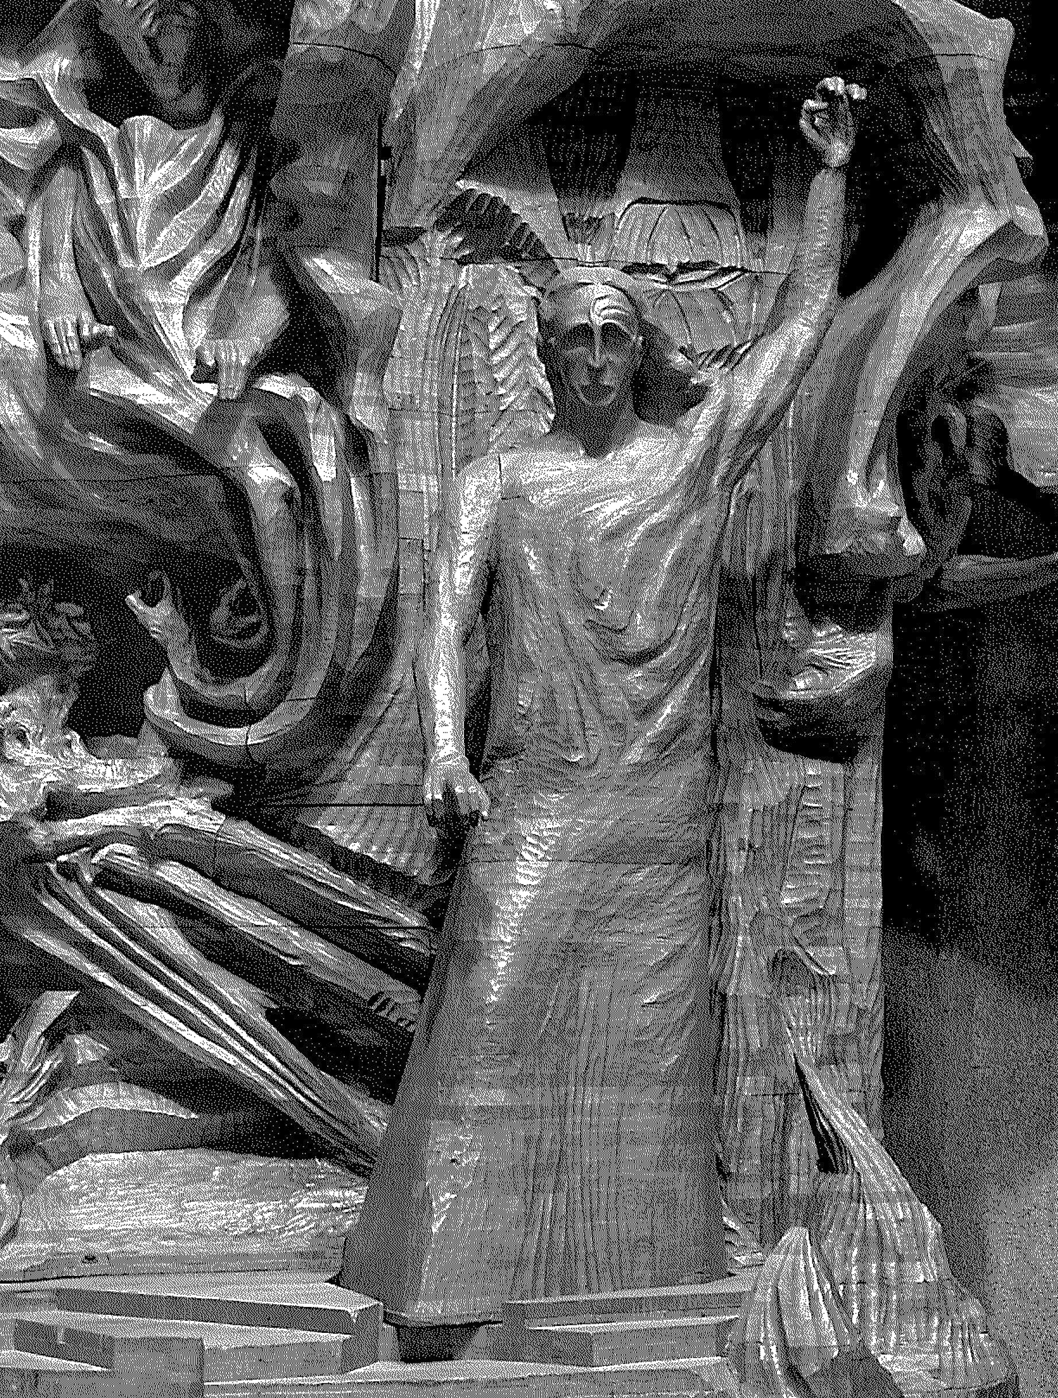

Slide 21
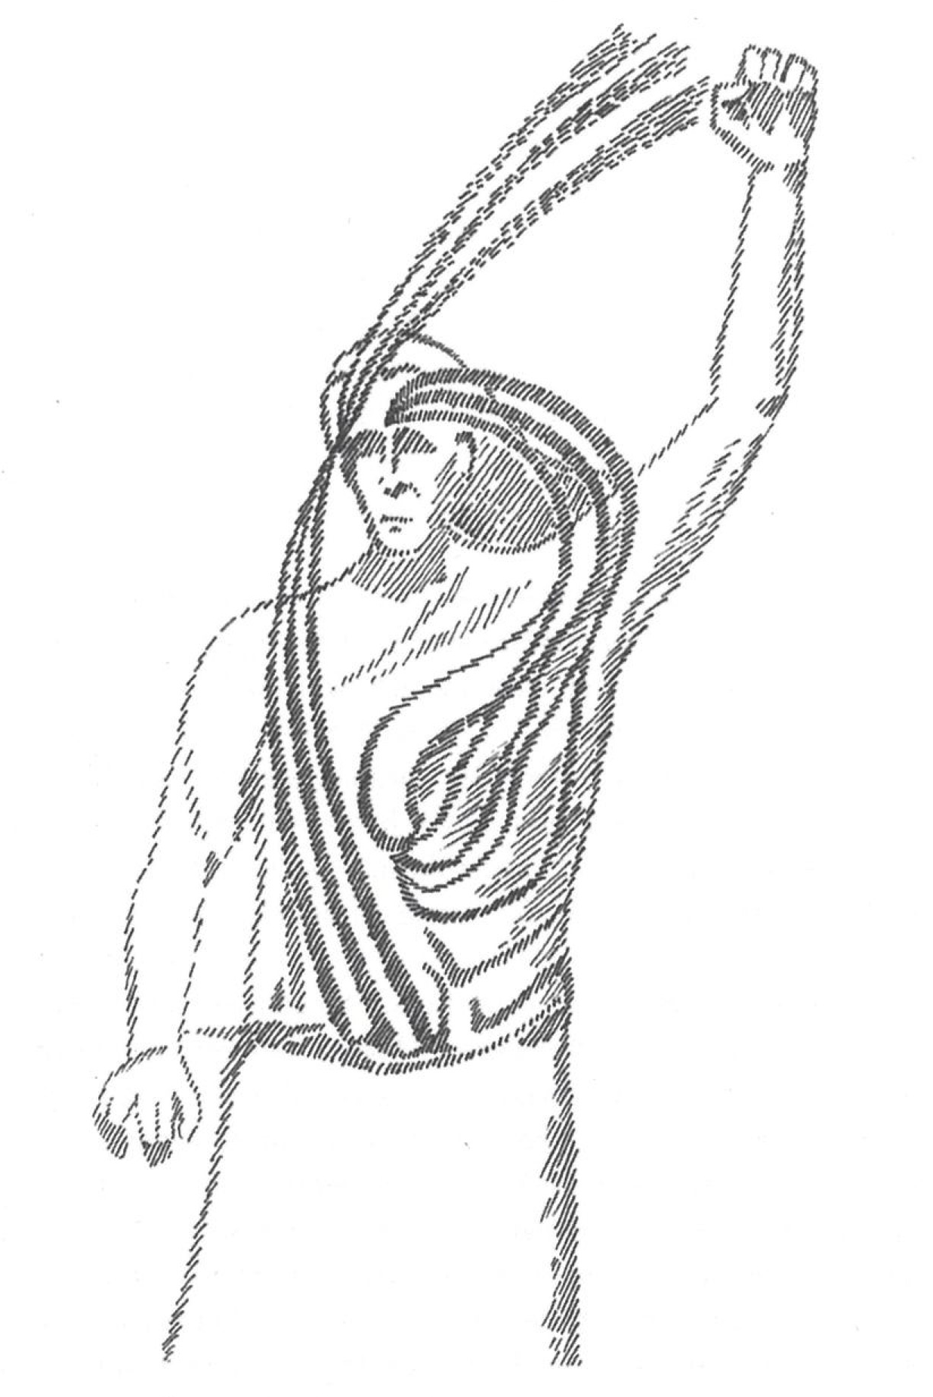

Slide 22
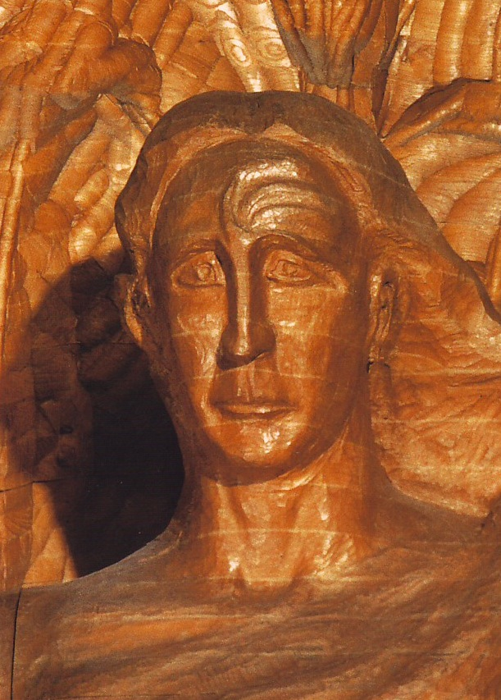

Slide 23
